Slide 1

黑框框程序设计大赛宣讲会
Black Terminal
CODE CREATS EVERYTHING

Slide 2
比赛介绍
01
Black Terminal
02
学长分享&提问
CONTENTS
03
自由Q&A

Slide 3
比赛介绍

Slide 4

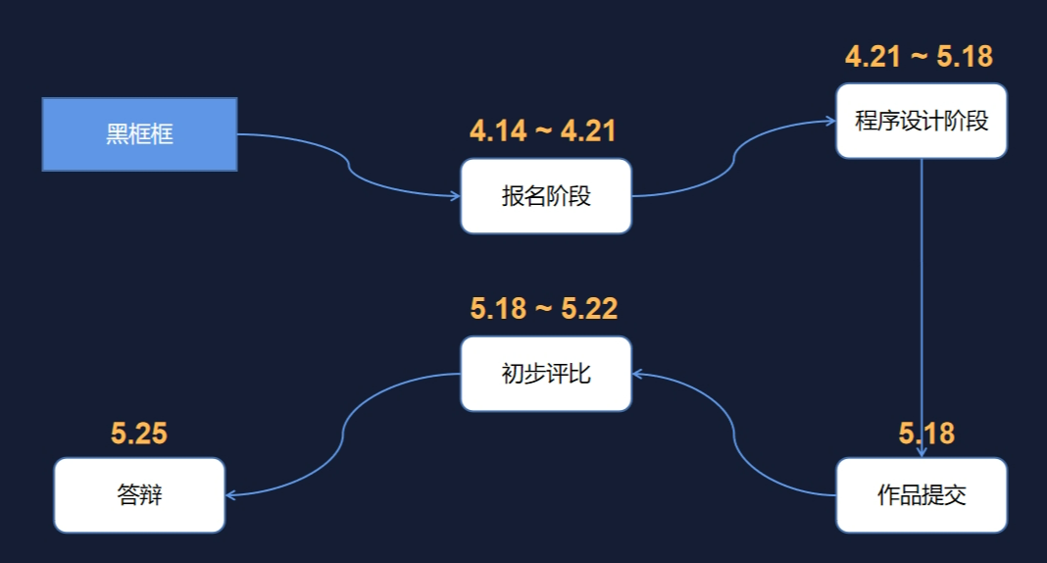
比赛介绍
01
5.26

Slide 5
比赛介绍
01
初赛
黑框框是专为软件学院全体大一学生举办的程序设计比赛。比赛旨在为同学们创造机会展现各自的编程基础能力、创新能力、想法实践能力以及团队合作能力，同时也为同学们提供了一个项目开发的实践平台。以下为比赛要点：
1. 本次比赛编程语言限定为C++。
2. 允许以个人或者二人队伍的形式参赛。
3. 初赛时间为一个月，选手需在此期间自主设计软件程序，并在初赛截止日期前提交作品到指定邮箱即可。

Slide 6
比赛介绍
01
初赛
黑框框是专为软件学院全体大一学生举办的程序设计比赛。比赛旨在为同学们创造机会展现各自的编程基础能力、创新能力、想法实践能力以及团队合作能力，同时也为同学们提供了一个项目开发的实践平台。以下为比赛要点：
1. 本次比赛编程语言限定为C++。
2. 允许以个人或者二人队伍的形式参赛。
3. 初赛时间为一个月，选手需在此期间自主设计软件程序，并在初赛截止日期前提交作品到指定邮箱即可。
复赛
初赛结束后，由评委对参赛作品进行评分，总分前十五名可以进入决赛答辩环节。在决赛答辩环节中，参赛者需要现场展示其作品，并回答评委有关软件的相关问题。最终的名次将由答辩环节的评委总分决出。

Slide 7
比赛介绍
01
评分细则
设计难度占比：30%
创意占比：40%
答辩表现：20%
选手代码的可读性、代码格式的规范性：10%

Slide 8

比赛介绍
01
2024黑框框程序设计大赛群

Slide 9
学长分享 & 提问

Slide 10


学长分享&提问
02
2022级软件2班 杨璐玮
2023年黑框框程序设计大赛获奖者

Slide 11
学长分享&提问
02
2022级软件2班李家柱
2023年黑框框程序设计大赛获奖者

Slide 12
自由Q&A

Slide 13
自由Q&A
03
2024黑框框程序设计大赛群

Slide 14

THANK YOU

